Slide 1
大学物理
图解笔记
从运动图像，到量子概率
基于你的27张笔记重新梳理，已融入公式与概念勘误。
原子核部分尚未记录，留待补充。
Notes:
依据用户提供的原题、已有Word文档及27张笔记照片整理。

Slide 2
先用这条线索串起全书
机械振动：一个质点随时间怎样运动
机械波：振动如何在空间传播
光学：相位叠加、波前分布与偏振方向
量子：能量量子化，波函数给出概率
02
Notes:
笔记来源：照片01—27
依据用户笔记重组；修正项参见《大学物理笔记核对与勘误》。

Slide 3
简谐运动：先抓住相位
x=A cosθ
θ=ωt+φ，a=−ω²x
同一相位决定位置、速度和加速度。
x最大时，v=0；x=0时，|v|最大。
由初始位置求cosφ，再用速度方向选
象限。
03
Notes:
笔记来源：照片01
依据用户笔记重组；修正项参见《大学物理笔记核对与勘误》。

Slide 4
相量法：把相位变成转角
ω=2π/T
sinθ
同频振动才能用固定的相位差比较。
C=ΣAᵢ cosφᵢ
S=ΣAᵢ sinφᵢ
A=√(C²+S²)
φ=atan2(S,C)
相量投影给出瞬时位移。
cosθ
反相条件：Δφ=(2k+1)π，k为整数。
04
Notes:
笔记来源：照片01—02
依据用户笔记重组；修正项参见《大学物理笔记核对与勘误》。

Slide 5
振子能量：动能与势能交替
E=½mω²A²
总机械能保持不变。
平衡位置：动能最大。
两端位置：势能最大。
Eₖ=Eₚ时：|x|=A/√2。
05
Notes:
笔记来源：照片02
依据用户笔记重组；修正项参见《大学物理笔记核对与勘误》。

Slide 6
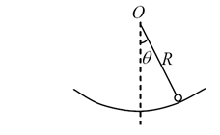
摆动模型：先写回复力
弹簧：F=−kx → ω=√(k/m)
单摆：sinθ≈θ → ω=√(g/l)
碗底小球：弧长s=Rθ → ω=√(g/R)
初始不在平衡位置时，不能直接把v₀/
ω当作位移振幅。
一般振幅：A=√[x₀²+(v₀/ω)²]；小角度近似须 |θ|≪1。
06
Notes:
笔记来源：照片01—02；作业1-05
依据用户笔记重组；修正项参见《大学物理笔记核对与勘误》。

Slide 7
同频合成：相位差控制振幅
A²=A₁²+A₂²
+2A₁A₂ cosΔφ
同相：A最大=A₁+A₂
反相：A最小=|A₁−A₂|
反相不一定完全抵消，还要A₁=A₂。
07
Notes:
笔记来源：照片02、04
依据用户笔记重组；修正项参见《大学物理笔记核对与勘误》。

Slide 8
行波：同一相位向前移动
u=fλ=ω/k
沿+x传播：ωt−kx+φ
沿−x传播：ωt+kx+φ
波速u描述波形传播。
质点速度是∂y/∂t，两者不同。
08
Notes:
笔记来源：照片03
依据用户笔记重组；修正项参见《大学物理笔记核对与勘误》。

Slide 9
行波能量：局部动能与势能同相
w̄=½ρω²A²
I=w̄u
理想弦上简谐行波：
wₖ=wₚ∝sin²(ωt−kx+φ)
某处位移极值时，局部两项都可为零。
平均能量密度与A²、ω²成正比。
这与孤立弹簧振子的动能、势能交替不同。
09
Notes:
笔记来源：照片03、06
依据用户笔记重组；修正项参见《大学物理笔记核对与勘误》。

Slide 10
声阻抗：振幅相同，声强未必相同
平面行波的声阻抗：Z=ρu。
质点速度幅值：v最大=ωA。
声压幅值：p最大=Z v最大。
平均声强：I=½Zω²A²=p最大²/(2Z)。
比较介质中的声强时，不能只比较位移振幅。
10
Notes:
笔记来源：照片03、06
依据用户笔记重组；修正项参见《大学物理笔记核对与勘误》。

Slide 11
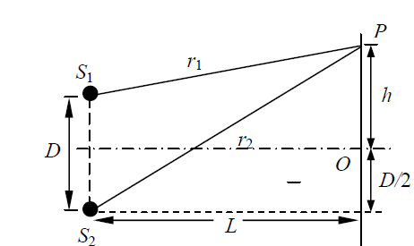
干涉：先算到达相位差
Δφ=Δφ₀−kΔr
到达相位差由初相位差和路程差共同决
定。
同相增强；反相减弱。
I=I₁+I₂+2√(I₁I₂) cosΔφ
要求相干且偏振等条件相容。
11
Notes:
笔记来源：照片04—05
依据用户笔记重组；修正项参见《大学物理笔记核对与勘误》。

Slide 12
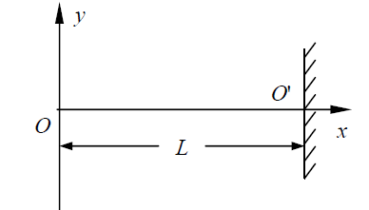
反射：边界条件决定倒不倒相
自由端：位移反射不倒相。
固定端：位移反射倒相π。
反射点x=L时，反射路径包含2L−x。
不能只把入射式中的x改号。
12
Notes:
笔记来源：照片04、06
依据用户笔记重组；修正项参见《大学物理笔记核对与勘误》。

Slide 13
驻波：空间振幅固定，节点不动
等幅反向行波叠加：
y=2A cos(kx) cos(ωt)
波腹：x=nλ/2
波节：x=(2n+1)λ/4
相邻同类点间距λ/2。
若空间因子换为sin(kx)，波节与波腹的位置交换。
13
Notes:
笔记来源：照片05—06
依据用户笔记重组；修正项参见《大学物理笔记核对与勘误》。

Slide 14
多普勒：在介质参考系中判方向
f′=f (u±v接)/(u∓v源)
接收者向声源运动，分子增大。
声源向接收者运动，分母减小。
符号要按每次传播方向选，不能只背“
靠近加号”。
14
Notes:
笔记来源：照片06—07
依据用户笔记重组；修正项参见《大学物理笔记核对与勘误》。

Slide 15
回声与拍：接收、再发射各算一次
远离固定声源的运动反射体：
f回=f₀(u−v)/(u+v)
拍频：f拍=|f₀−f回|
v=u f拍/(2f₀−f拍)
这是原作业反射回声题所需补充。
15
Notes:
笔记来源：照片07；作业2-13、2-14
依据用户笔记重组；修正项参见《大学物理笔记核对与勘误》。

Slide 16
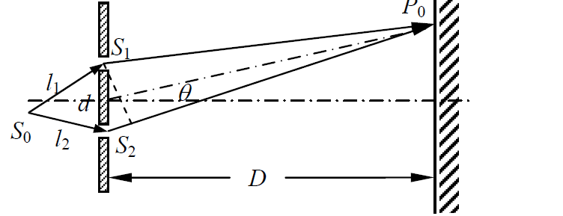
光程：把不同介质中的相位统一
光程L=Σnᵢlᵢ
相位差：Δφ=2πΔL/λ₀
云母替代同厚空气：
ΔL=(n−1)e
先比较总光程，再判断中央条纹移动。
16
Notes:
笔记来源：照片08—09
依据用户笔记重组；修正项参见《大学物理笔记核对与勘误》。

Slide 17
双缝：条纹间距由λD/d决定
Δx=λD/d
近轴条件：Δr≈dx/D
明纹：dx/D=mλ
暗纹：dx/D=(m+½)λ
增大λ或D，条纹变疏；增大d，条纹变
密。
17
Notes:
笔记来源：照片08
依据用户笔记重组；修正项参见《大学物理笔记核对与勘误》。

Slide 18
薄膜：先数相对半波损失
传播光程差：2ne cosr
只有一束反射倒相：
反射明纹 2ne cosr=(m+½)λ
两束都倒相或都不倒相：
反射明纹 2ne cosr=mλ
同为低→高反射时，两次π相变抵消。
不能把“+λ/2”当成所有薄膜的固定附加项。
18
Notes:
笔记来源：照片09—10
依据用户笔记重组；修正项参见《大学物理笔记核对与勘误》。

Slide 19
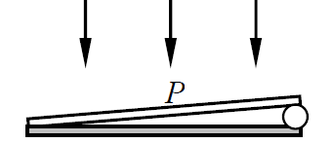
劈尖：厚度等差，条纹也等距
小角度e≈xθ。
同类条纹厚度差：λ/(2n)
条纹间距：Δx≈λ/(2nθ)
从厚度0到D，间隔数2nD/λ。
若计两端暗纹中心，中心数可能多1。
先分清题目要“条纹间隔数”还是“条纹中心条数”。
19
Notes:
笔记来源：照片10
依据用户笔记重组；修正项参见《大学物理笔记核对与勘误》。

Slide 20
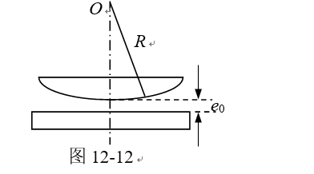
牛顿环：从膜厚走向半径平方
接触且反射一次半波损失：
e≈r²/(2R)
暗环：rₘ²=mλR/n
明环：rₘ²=(m+½)λR/n
有初始间隙时，要把间隙厚度加进e。
20
Notes:
笔记来源：照片10
依据用户笔记重组；修正项参见《大学物理笔记核对与勘误》。

Slide 21
迈克耳孙：移动距离对应双倍光程
反射镜移动d：光程改变2d。
条纹移动N条：2d=Nλ
气室长l，折射率改变Δn：
Nλ=2lΔn
双程来自光束往返，别漏掉因子2。
21
Notes:
笔记来源：照片11
依据用户笔记重组；修正项参见《大学物理笔记核对与勘误》。

Slide 22
单缝衍射：暗纹精确，侧明纹近似
I/I₀=(sinβ/β)²
暗纹：a sinθ=mλ，m≠0
中央主极大在θ=0。
中央宽度≈2fλ/a。
侧极大精确满足tanβ=β；
β≈(m+½)π只是近似。
22
Notes:
笔记来源：照片11
依据用户笔记重组；修正项参见《大学物理笔记核对与勘误》。

Slide 23
分辨率：看衍射斑能否分开
圆孔的瑞利判据：
θ最小≈1.22λ/D
口径越大，衍射越弱，分辨角越小。
波长越短，也更容易分辨。
小角度下，两目标间距s≈Lθ最小。
23
Notes:
笔记来源：照片11
依据用户笔记重组；修正项参见《大学物理笔记核对与勘误》。

Slide 24
光栅：窄主峰乘上单缝包络
有限屏：|sinθ|<1
主极大：d sinθ=mλ。
缺级：主极大同时满足
a sinθ=jλ，j≠0。
先筛选允许整数级次，再删缺级。
sinθ=±1是90°掠射，不能计作有限远屏上可见条纹。
24
Notes:
笔记来源：照片12
依据用户笔记重组；修正项参见《大学物理笔记核对与勘误》。

Slide 25
偏振：强度由投影平方决定
马吕斯定律
自然光经理想偏振片：I=I₀/2。
线偏振光过检偏器：
I=I入 cos²θ。
连续多片时，逐片相乘，不只看首末夹
角。
25
Notes:
笔记来源：照片13
依据用户笔记重组；修正项参见《大学物理笔记核对与勘误》。

Slide 26
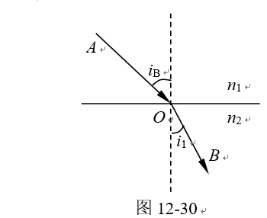
布儒斯特角：p分量没有反射
tan iᴮ=n₂/n₁
iᴮ+r=90°。
自然光仍有s偏振反射光；
此时反射光为完全线偏振。
“没有反射光”只对p入射分量成立。
26
Notes:
笔记来源：照片13
依据用户笔记重组；修正项参见《大学物理笔记核对与勘误》。

Slide 27
黑体：温度改变峰位与总辐射
温度越高：峰值向短波移动
维恩位移：λ最大T=b。
斯特藩定律：M=σT⁴。
M是对所有波长积分的总出射度。
Mλ是光谱分布，不能直接写成σT⁴。
27
Notes:
笔记来源：照片14—15
依据用户笔记重组；修正项参见《大学物理笔记核对与勘误》。

Slide 28
普朗克定律：每个频率按能量子交换
光谱出射度（按波长）：
Mλ(T)=2πhc² / {λ⁵[exp(hc/λkᴮT)−1]}
能量子：ε=hν；振子能量按n hν变化。
对所有波长积分得到M=σT⁴；求峰值位置得到λ最大T=b。
常数：h为普朗克常数，kᴮ为玻尔兹曼常数。
28
Notes:
笔记来源：照片14—15
依据用户笔记重组；修正项参见《大学物理笔记核对与勘误》。

Slide 29
光电效应：频率管能量，光强管数量
最大初动能：K最大=hν−W。
截止频率：ν₀=W/h。
遏止电压：eU截止=K最大。
频率低于阈值，再强也不发射。
高于阈值时，增强光强通常增大饱和电
流。
29
Notes:
笔记来源：照片16—17
依据用户笔记重组；修正项参见《大学物理笔记核对与勘误》。

Slide 30
光子与康普顿：能量也有动量
E=hν=hc/λ，p=E/c=h/λ。
光子静质量为0。
康普顿位移：
Δλ=(h/mₑc)(1−cosθ)。
散射角越大，波长增长越多。
不要在v=c时，把静质量0代入有质量粒子的相对论质量公式。
30
Notes:
笔记来源：照片17—18
依据用户笔记重组；修正项参见《大学物理笔记核对与勘误》。

Slide 31
玻尔模型：能级差决定光谱
氢原子：Eₙ=−13.6/n² eV。
rₙ=a₀n²。
跃迁：hν=|Eᵢ−E𝒇|。
n→∞时，E→0⁻是电离阈值；
E≥0进入连续谱。
31
Notes:
笔记来源：照片19—20
依据用户笔记重组；修正项参见《大学物理笔记核对与勘误》。

Slide 32
物质波：低速用经典，高速用相对论
λ=h/p。
低速：p≈√(2m₀K)。
相对论：
pc=√[K(K+2m₀c²)]。
K接近静能时，不能继续套经典动量。
32
Notes:
笔记来源：照片21；作业5-03、5-04
依据用户笔记重组；修正项参见《大学物理笔记核对与勘误》。

Slide 33
不确定关系：描述分布宽度
Δx、Δp指标准差。
ΔxΔp≥ħ/2。
概率必须积分 |ψ|²，不能把不确定区间
统一说成50%。
高斯分布±1σ内约68.27%。
宏观情况下相对不确定度可很小，但ΔxΔp仍不小于ħ/2。
33
Notes:
笔记来源：照片21—22
依据用户笔记重组；修正项参见《大学物理笔记核对与勘误》。

Slide 34
波函数：复振幅，模平方才是概率
ψ=Aeⁱ⁽ᵏˣ⁻ωᵗ⁾。
实部、虚部都随相位变化。
|ψ|²=|A|²保持不变。
一般不能只取余弦实部，代替原来的复
波函数。
34
Notes:
笔记来源：照片23
依据用户笔记重组；修正项参见《大学物理笔记核对与勘误》。

Slide 35
归一化：总概率必须等于1
先计算 |ψ|²，再积分。
全空间：∫|ψ|² dx=1。
区间概率：P(a<x<b)=∫ₐᵇ|ψ|²dx。
位置平均：⟨x⟩=∫x|ψ|²dx。
波函数本身可为负或复数，概率密度始终非负。
35
Notes:
笔记来源：照片23；作业5-08、5-09
依据用户笔记重组；修正项参见《大学物理笔记核对与勘误》。

Slide 36
薛定谔方程：势能给定后求ψ和E
含时方程：iħ∂Ψ/∂t=−(ħ²/2m)∇²Ψ+UΨ。
定态分离：Ψ(r,t)=ψ(r) exp(−iEt/ħ)。
一维定态：−(ħ²/2m)ψ″+Uψ=Eψ。
三维定态：∇²ψ+(2m/ħ²)(E−U)ψ=0。
需要同时满足边界条件、连续性和归一化。
笔记三维方程的分母应为ħ²，不能漏平方。
36
Notes:
笔记来源：照片23、26
依据用户笔记重组；修正项参见《大学物理笔记核对与勘误》。

Slide 37
无限深势阱：边界只允许离散驻波
0<x<L：ψₙ=√(2/L) sin(nπx/L)。
Eₙ=n²π²ħ²/(2mL²)，n=1,2,…
阱壁处ψ=0；最低能量仍大于0。
37
Notes:
笔记来源：照片24—25
依据用户笔记重组；修正项参见《大学物理笔记核对与勘误》。

Slide 38
势阱概率：波腹附近更可能测到粒子
第n态的密度：
|ψₙ|²=(2/L) sin²(nπx/L)。
节点处概率密度为0。
求一段位置的概率，要对密度积分，不
能直接读曲线高度。
38
Notes:
笔记来源：照片24—25
依据用户笔记重组；修正项参见《大学物理笔记核对与勘误》。

Slide 39
势垒：高于势垒也可能反射
有限矩形势垒：E<U₀时仍可能透射。
势垒越宽、越高，透射一般越弱。
E>U₀也通常有反射；共振时可全透
射。
无吸收时：R+T=1。
此曲线为矩形势垒E=U₀/2：T=1/[1+sinh²(κa)]。
39
Notes:
笔记来源：照片25
依据用户笔记重组；修正项参见《大学物理笔记核对与勘误》。

Slide 40
量子谐振子：作业中还需要这一模型
Eₙ=(n+½)ħω。
基态：ψ₀∝exp[−mωx²/(2ħ)]。
Δx=√[ħ/(2mω)]。
基态没有确定振幅；对应经典转折点为
√[ħ/(mω)]。
40
Notes:
笔记来源：作业5-11、5-12；笔记补充
依据用户笔记重组；修正项参见《大学物理笔记核对与勘误》。

Slide 41
量子数：能级、轨道与取向分开记
主量子数 n=1,2,3,…：氢原子能级。
角量子数 l=0,1,…,n−1：|L|=√[l(l+1)]ħ。
磁量子数 mₗ=−l,…,l：Lz=mₗħ。
电子自旋 s=½，mₛ=±½；每个空间轨道可容纳两个自旋相反的电子。
41
Notes:
笔记来源：照片26—27
依据用户笔记重组；修正项参见《大学物理笔记核对与勘误》。

Slide 42
正常塞曼效应：磁场使谱线分裂
忽略自旋或总自旋为0的正常模型：
ΔE=mₗμᴮB，μᴮ=eħ/(2mₑ)。
电偶极允许跃迁：Δm=0，±1。
频移：Δν=0，±μᴮB/h。
沿场方向观察看不到π分量；垂直场方向可见三组偏振分量。
有自旋贡献时常需Landé因子，不能把正常模型套到所有原子。
42
Notes:
笔记来源：照片27
依据用户笔记重组；修正项参见《大学物理笔记核对与勘误》。

Slide 43
临考先检查这六件事
① 相位象限：初始速度方向是否用上？
② 干涉条件：路程差、初相位、反射相变是否齐全？
③ 光栅与单缝：允许级次、缺级、近似明纹是否区分？
④ 偏振：入射是自然光、线偏振，还是p/s分量？
⑤ 量子概率：先取模平方，再做归一化与积分。
⑥ 模型范围：小角度、近轴、非相对论条件是否成立？
43
Notes:
笔记来源：27张笔记综合勘误
依据用户笔记重组；修正项参见《大学物理笔记核对与勘误》。

Slide 44
原子核：待你补充笔记后接续
你已说明原子核部分尚未记录。
本版保留到原子物理与正常塞曼效应。
后续收到原子核笔记或课程范围后，沿用同一图解版式补充。
44
Notes:
笔记来源：用户说明：最后原子核部分还没记
依据用户笔记重组；修正项参见《大学物理笔记核对与勘误》。

